Slide 1

স্বাগতম

Slide 2
পরিচিতি
মোঃআলী উছমান
সিনিয়র শিক্ষক
কলমাকান্দা পাইলট উচ্চ বিদ্যালয়
কালমাকান্দা
নেত্রকোনা

Slide 3
পাঠ পরিচিতি
শ্রেণী—৮ম
বিষয় -বাংলাদেশ ও বিশ্ব পরিচয়
অধ্যায়--দশম

Slide 4
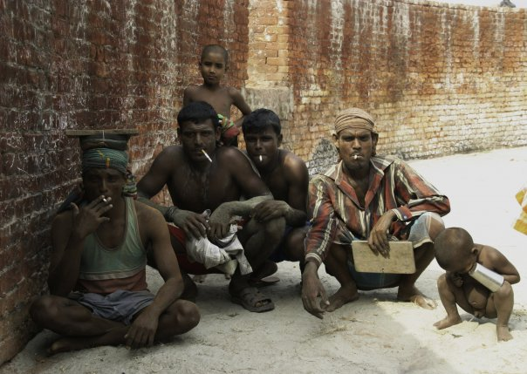

Slide 5
পাঠ-৩
মাদকাসক্তির কারণ
সময়-৫০ মিনিট । তারিখ---------

Slide 6
শিখনফল
১।মাদক দ্রব্যগুলির নাম বলতে পারবে।
২।মাদকাসক্তির কারণ উল্লেখ করতে পারবে।
৩।মাদকাসক্তির কুফল বলতে পারবে। ৪।মাদকাসক্তির বিরুদ্ধে প্রতিরোধ ব্যবস্থাথ উল্লেখ করতে পারবে।

Slide 7
উপস্থাপন
পাঠ সংশ্লিস্ট ছবি

Slide 8
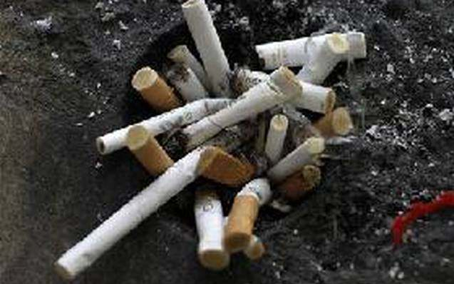

Slide 9


Slide 10
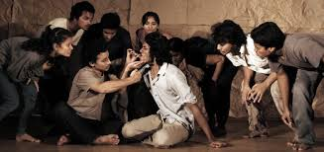

Slide 11
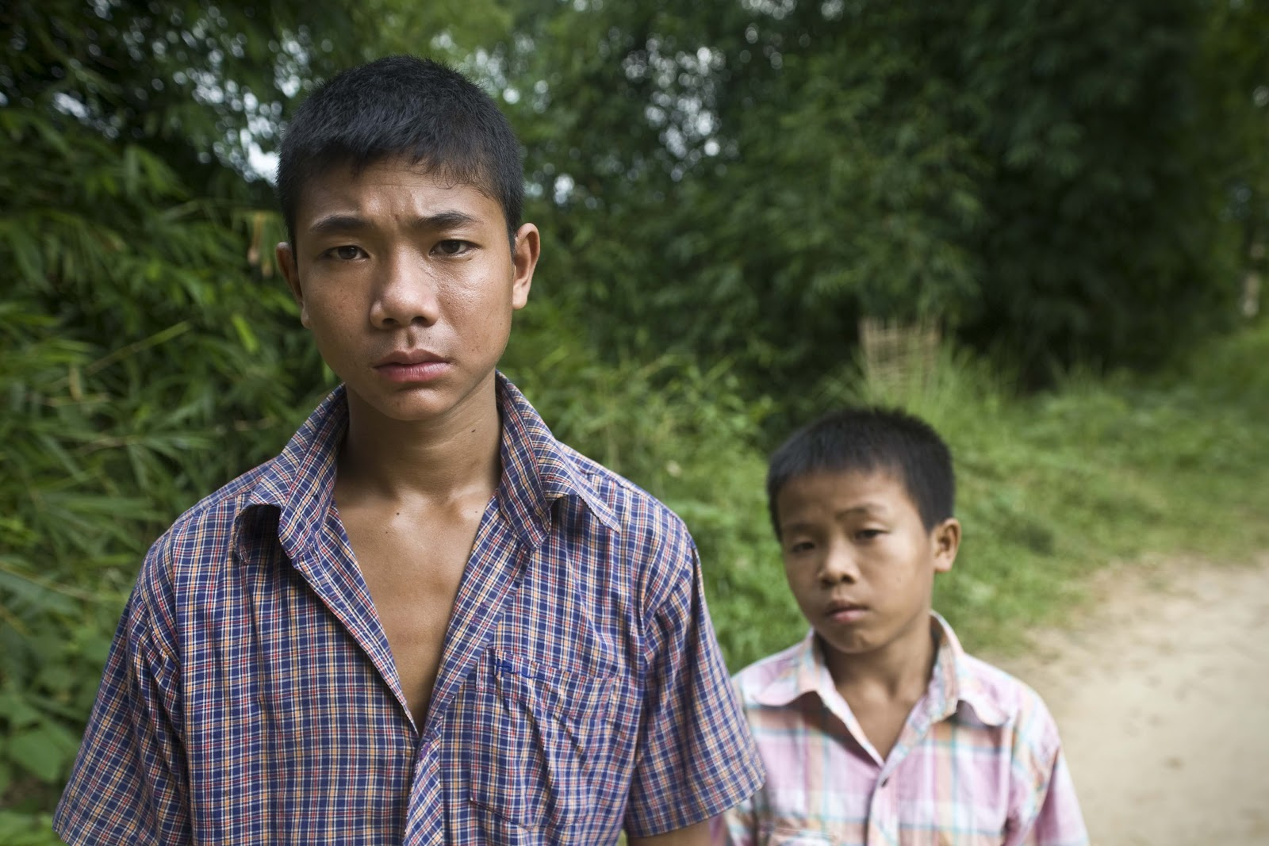

Slide 12
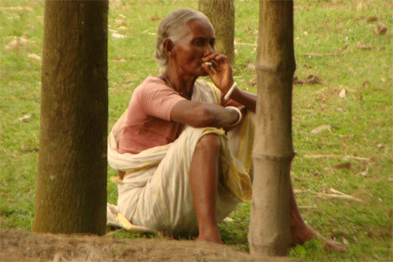

Slide 13
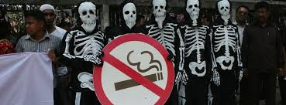

Slide 14
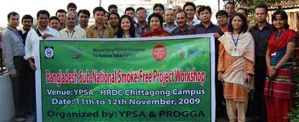

Slide 15
দলীয় কাজ
মাদকাসক্তির ৫টি কারণ লিখ।

Slide 16
মুল্যায়ন
১। তিনটি মাদক দ্রব্যের নাম উল্লেখ কর।
২। মাদকাসক্তির দুইটি কারণ উল্লেখ কর।

Slide 17
বাড়ির কাজ
মাদকাসক্তির বিরুদ্ধে প্রতিরোধ মূলক দুইটি স্লোগান তৈরি কর ।

Slide 18
ধন্যবাদ

